Slide 1
TC Bilecik Şeyh Edebali Üniversitesi Mühendislik Fakültesi Bilgisayar Mühendisliği Bölümü Proje-1
YENİ NESİL RESTAURANT SİPARİŞ SİSTEMİ
Ögr. Gör. SÜLEYMAN UZUN
ZEYNEP KOTAN
15044052540

Slide 2
PrOJE BİLGİLENDİRME
Restaurant mobil uygulası, restaurantta ki işleri geliştirmek ve hizmetleri müşteriye ulaştırmak için en etkili ve en yeni yollardan biridir.
Restaurant mobil uygulamasının faydaları;
*Ürünleri daha iyi anlatmak ve göstermek,
*Müşteri devamlılığını sağlamak,
*Diğer restaurantlardan ayrışmak,
*Marka oluşturmak
vb.

Slide 3




Kullanılan programlar
ANDROID STUDIO
PhpMyAdmin
SUBLIME TEXT
XAMPP

Slide 4
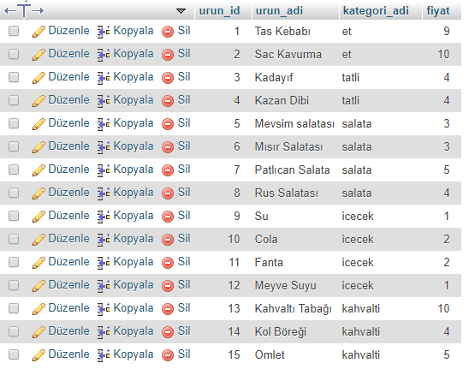
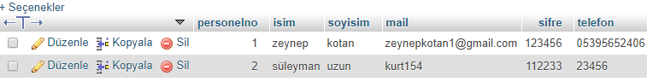
Veritabanı tabloları
Ürün tablosu ve personel tablosu verilmiştir.

Slide 5
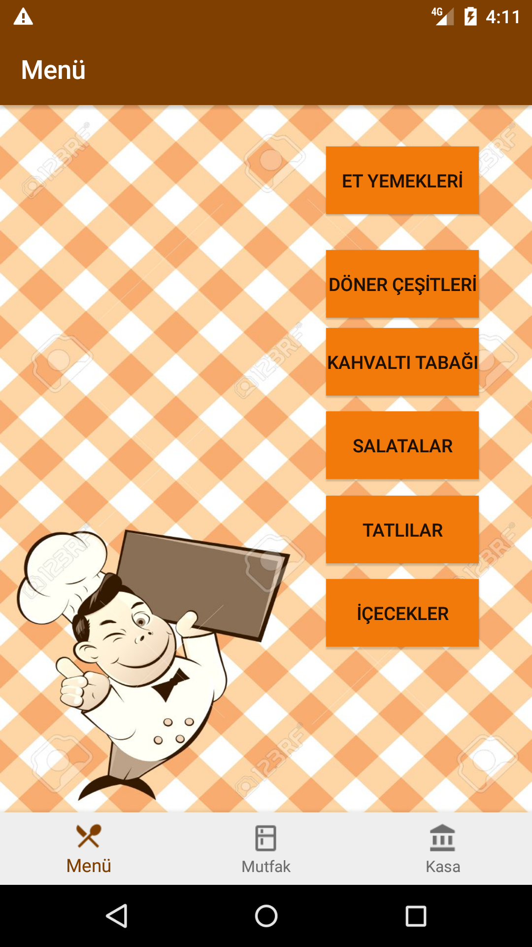
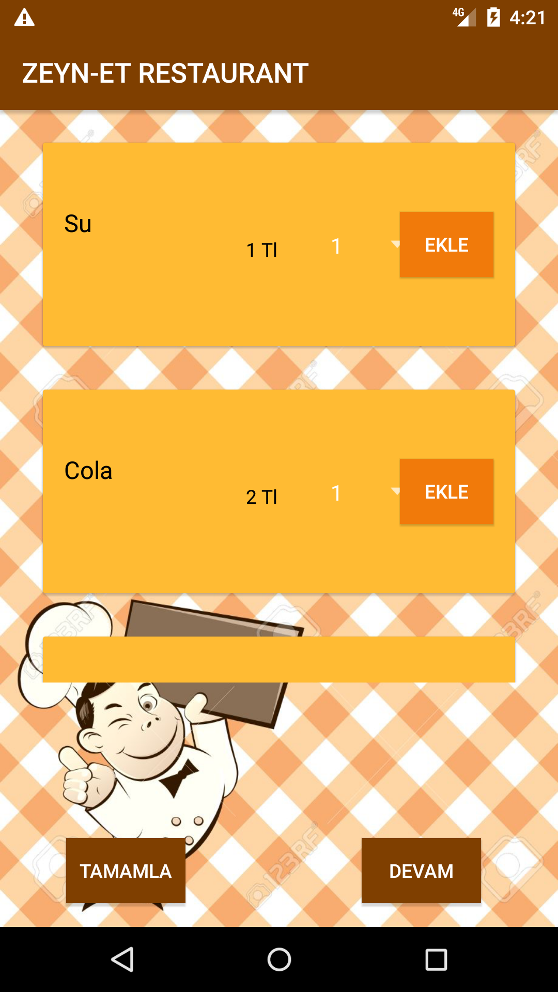
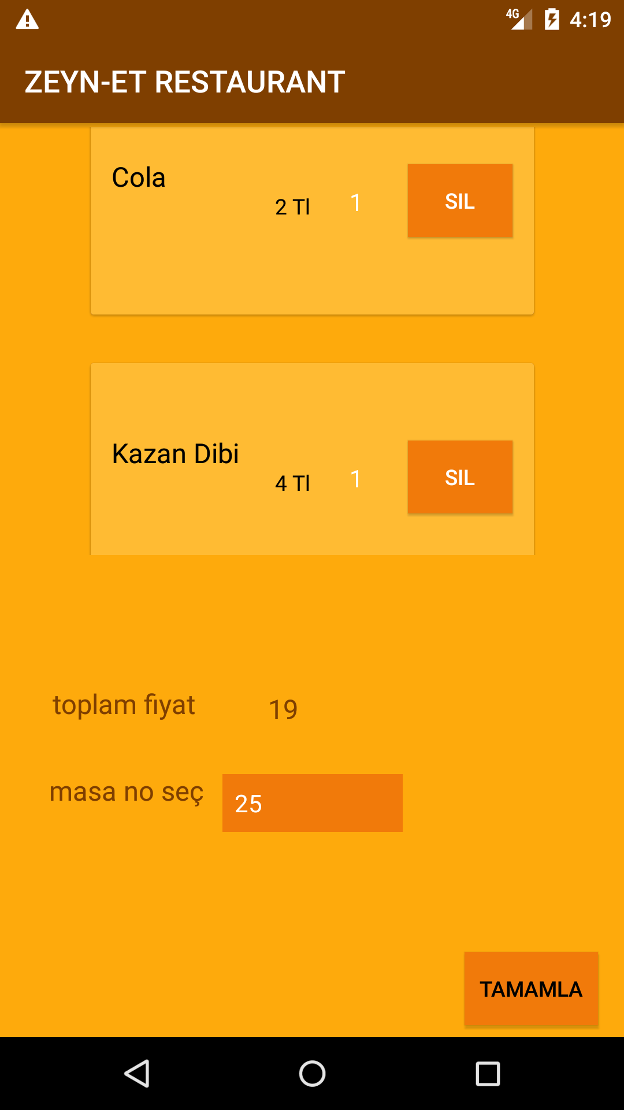
Uygulama ekran resimleri
Menü Ekranı Görüntüleri

Slide 6
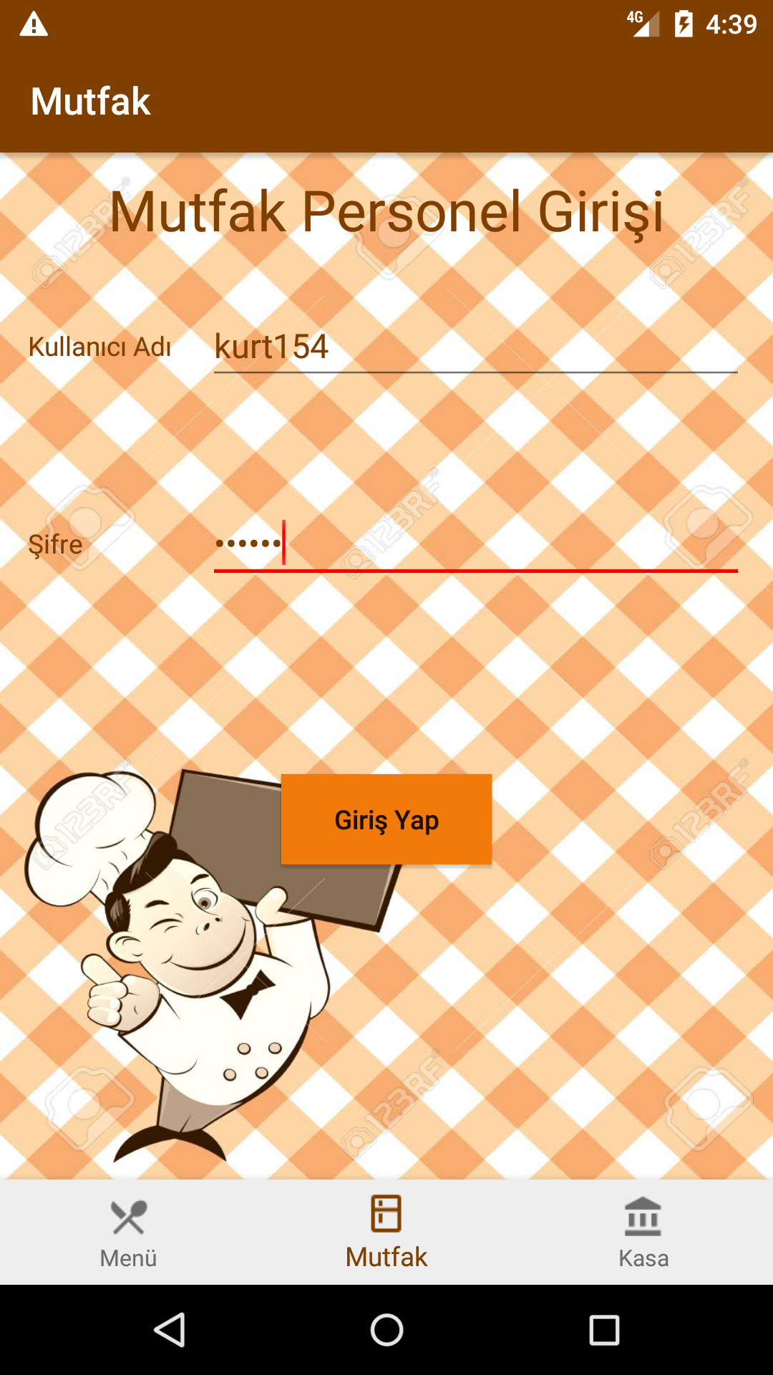
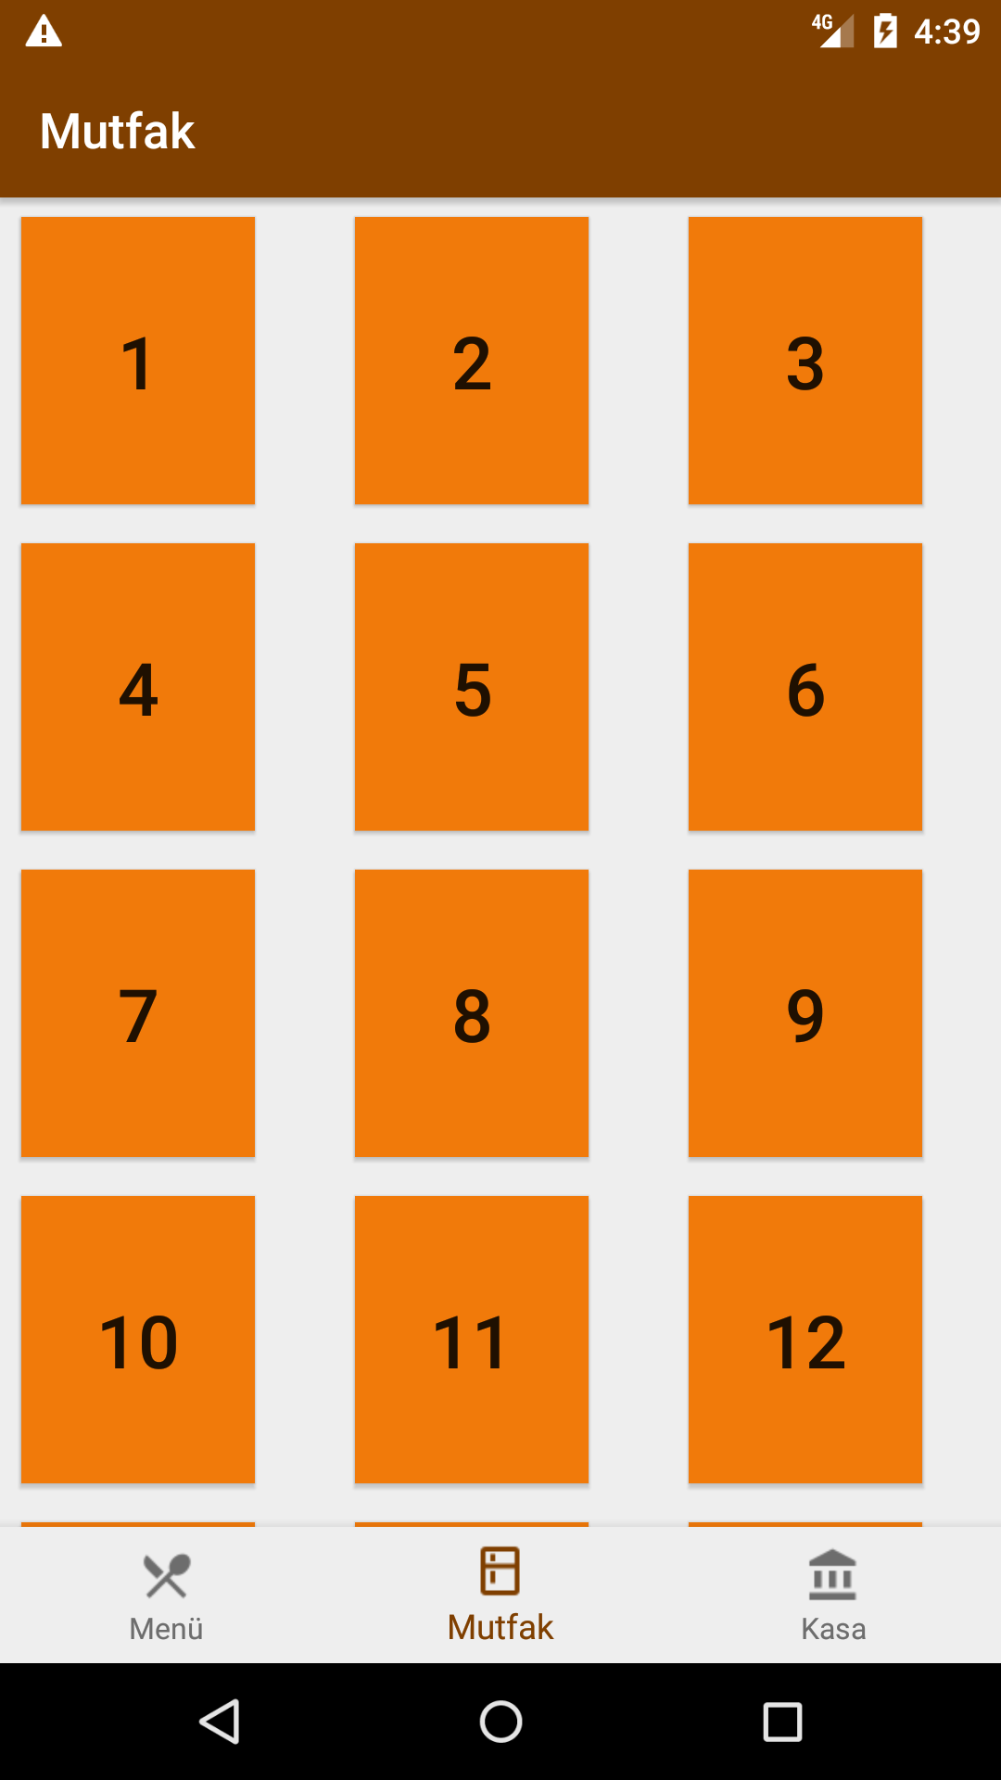
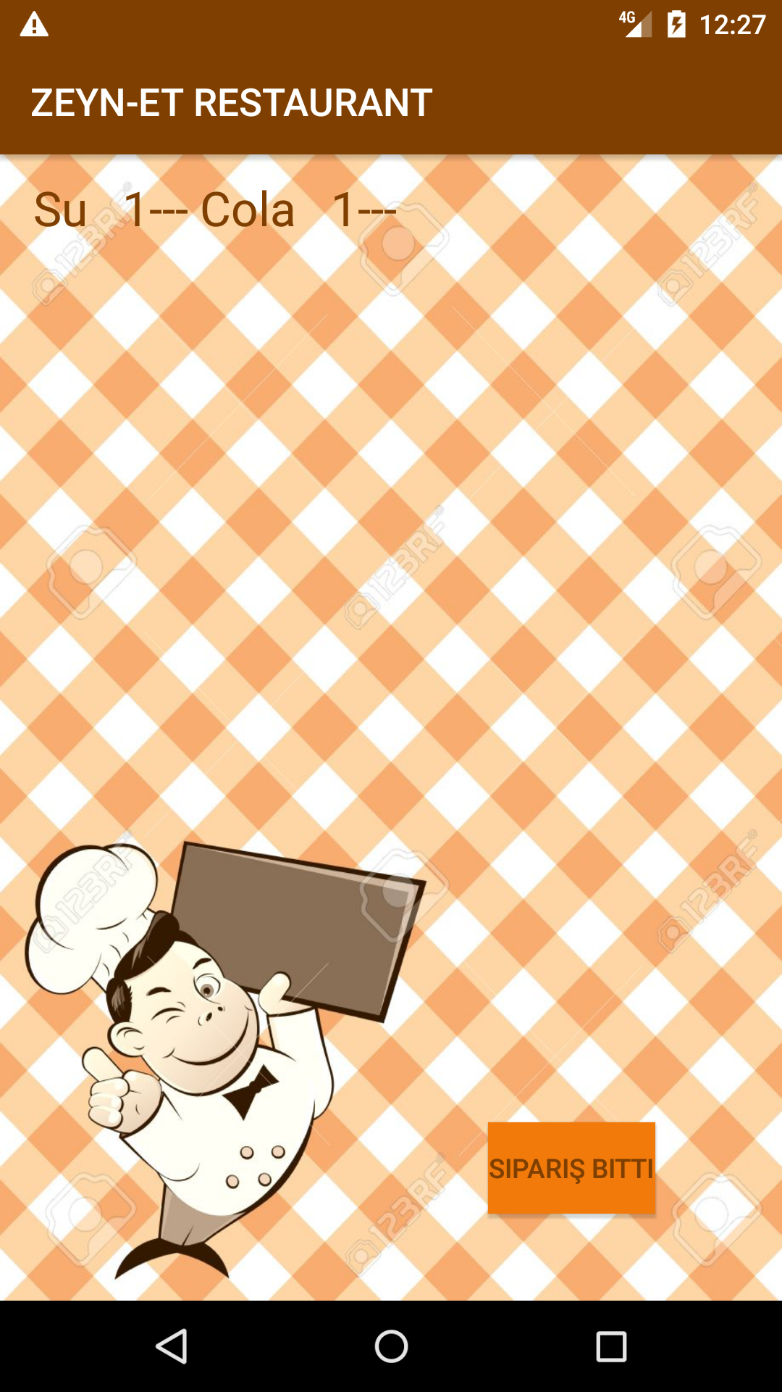
Mutfak Ekran Görüntüleri

Slide 7
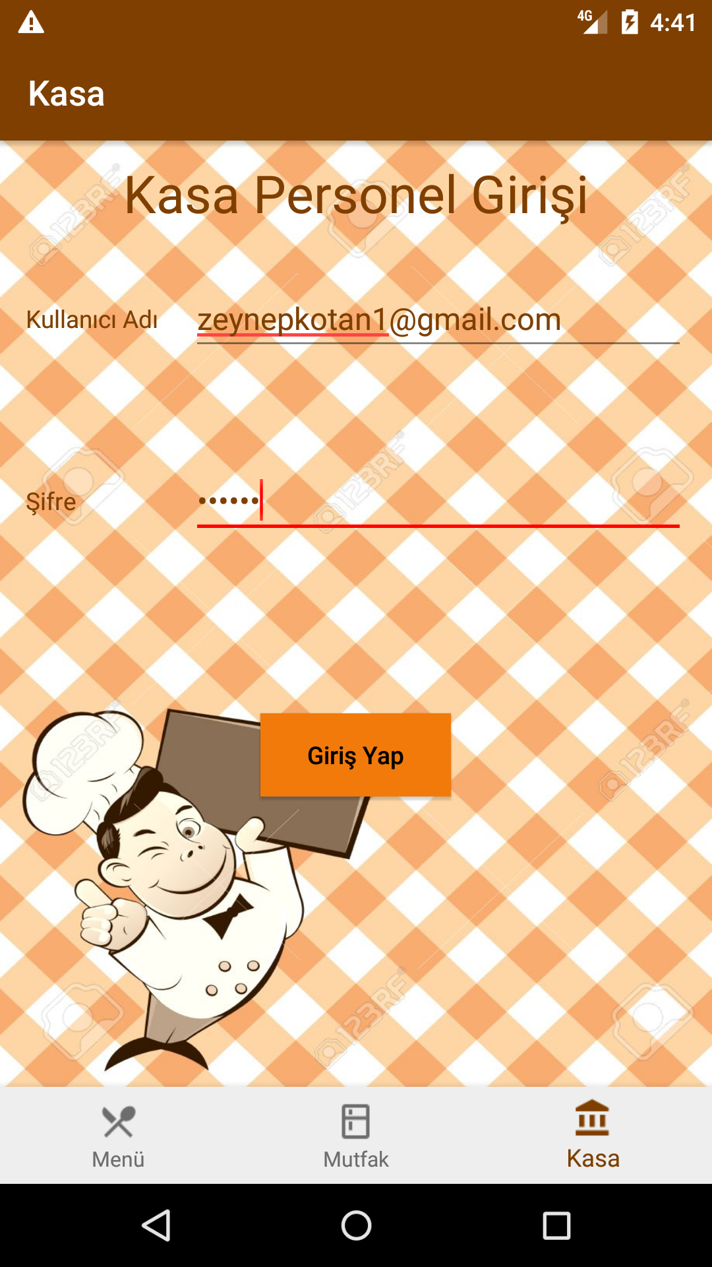
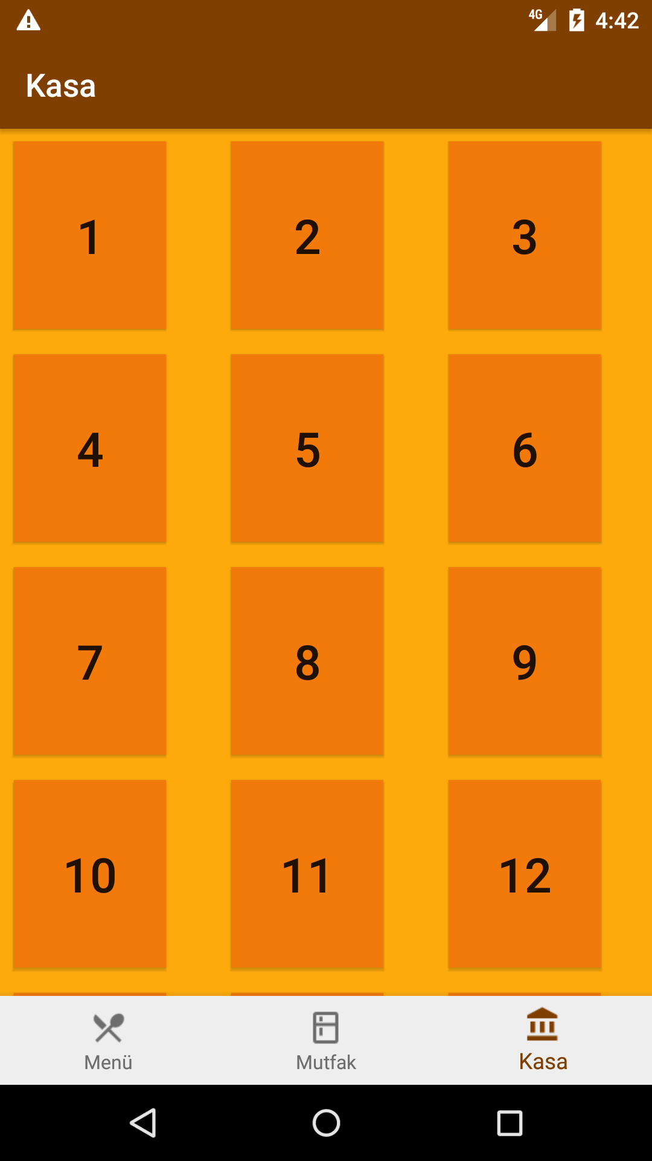
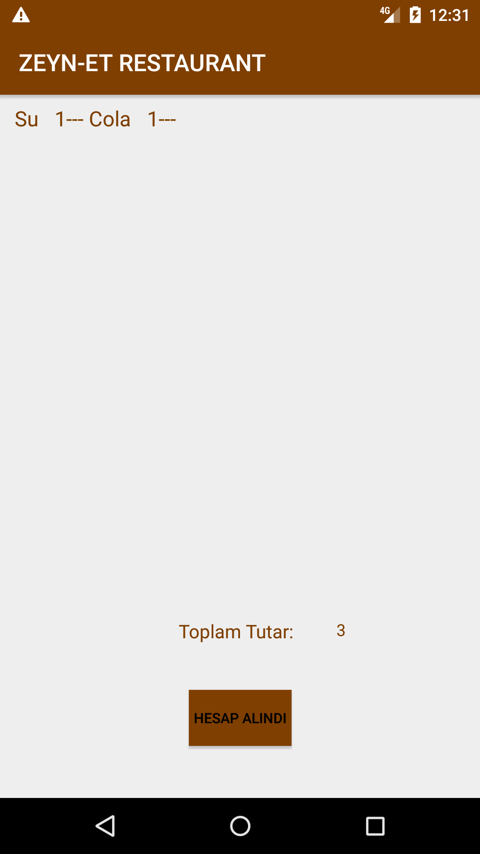
Kasa Ekran Görüntüleri

Slide 8
gelştirilebilirlik
Müşterilerin restauranta gelmeden önce rezervasyon yapabilmesi
Müşterilerin hesabı uygulama üzerinden kredi veya banka kartı ile ödeyebilmesi
Personele kolaylık sağlamak için masalara sipariş geldiğinden yeşil hazırlandıktan sonra bir süre kırmızı kalıp tekrardan eski haline dönmesi
Vb.

Slide 9
Dinlediğiniz için teşekkür ederim ☺

